Slide 1





TRƯỜNG MẦM NON XÍCH THỔ
YOGA QUIZ
Tạo dáng đúng- Trúng đáp án

Slide 2
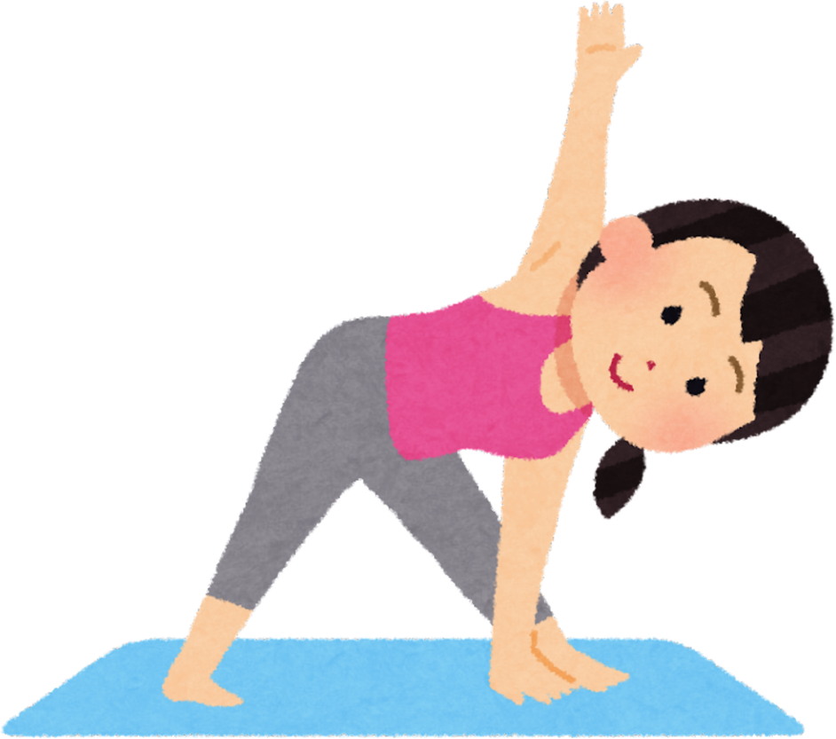


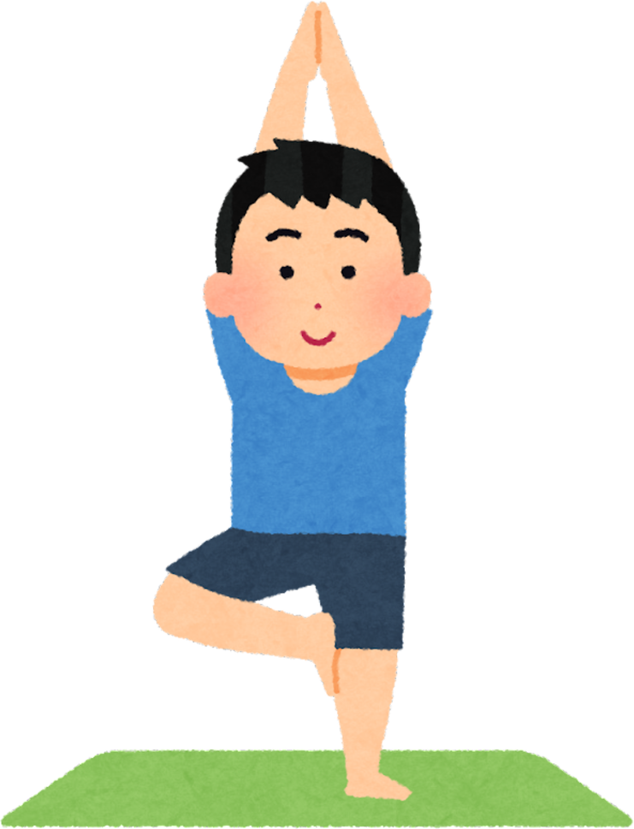
Câu 1: quả bóng
B
M

Slide 3
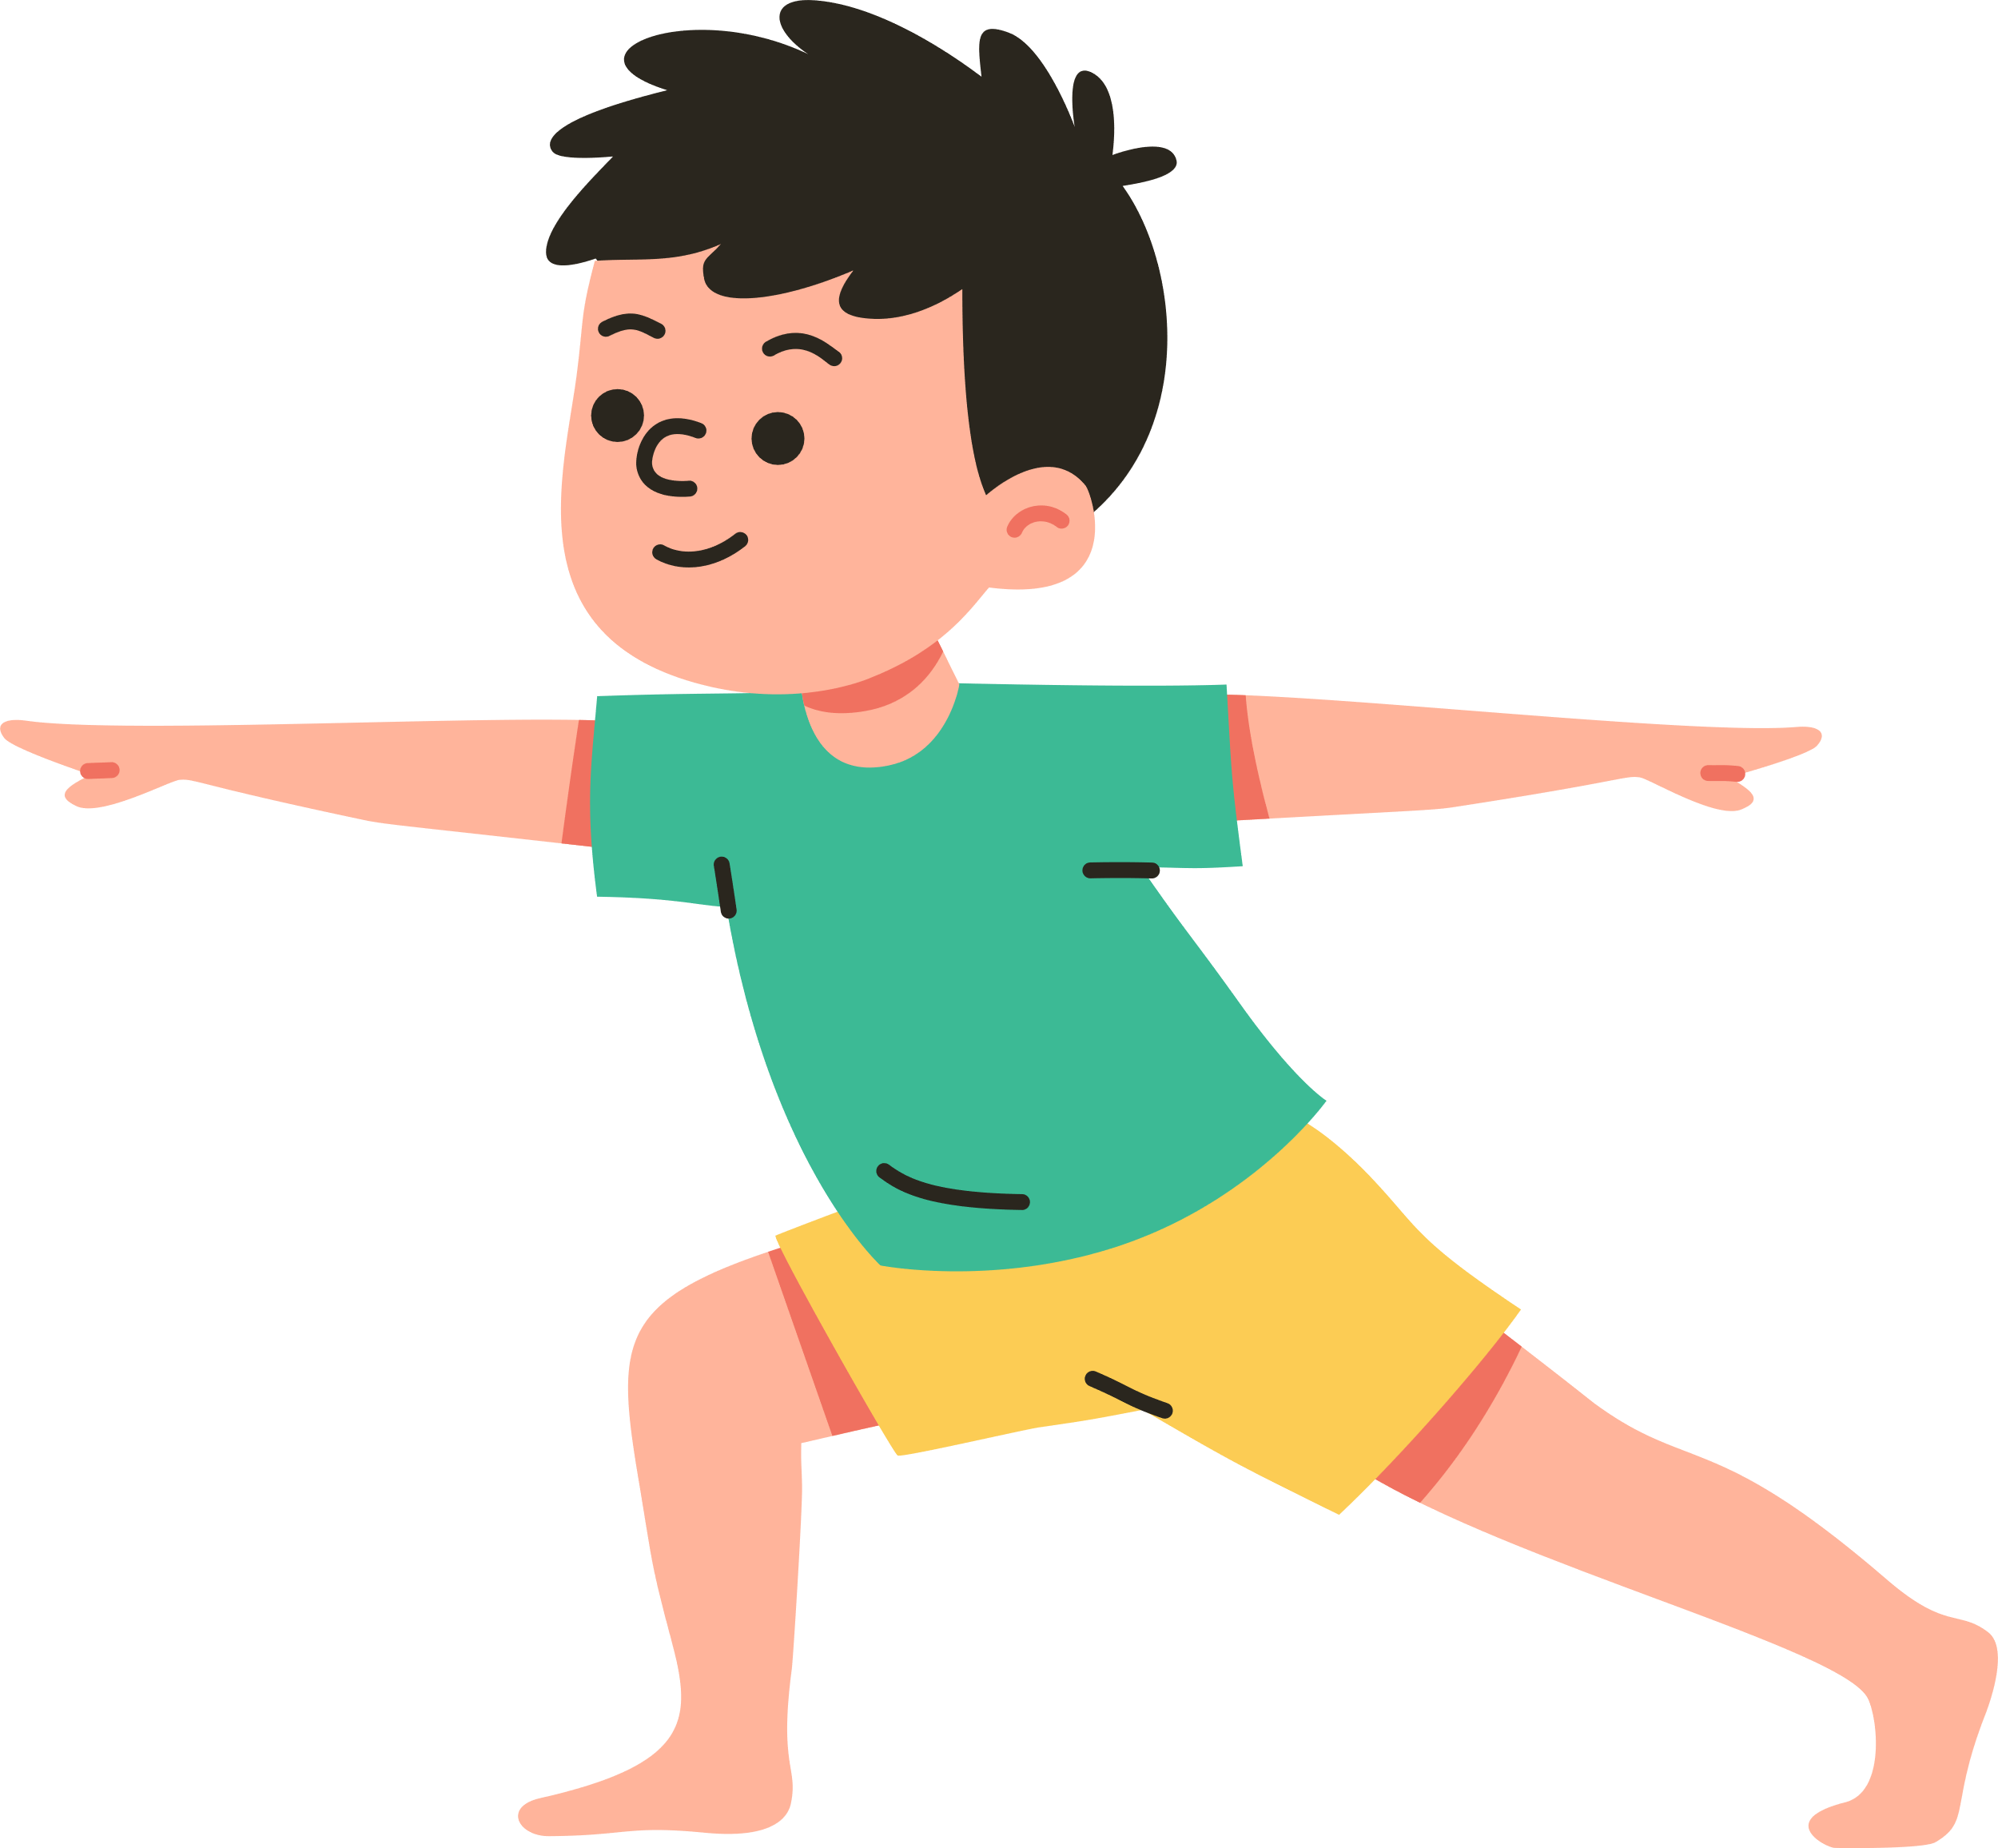

Câu 2: Xe lu
U

Slide 4
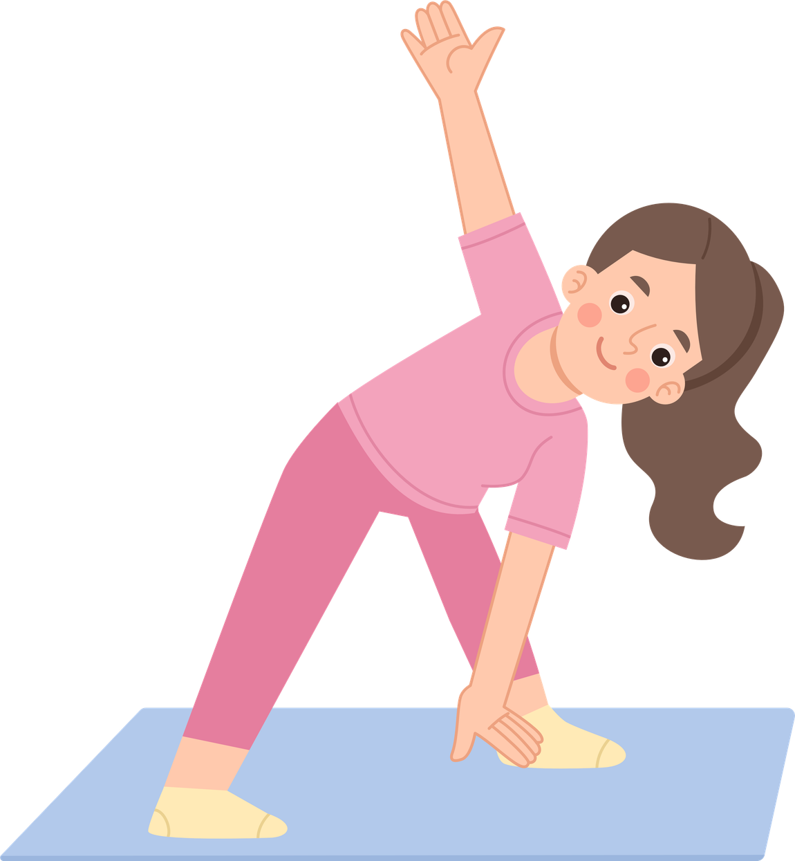
Câu 3: Con sâu
K
U

Slide 5
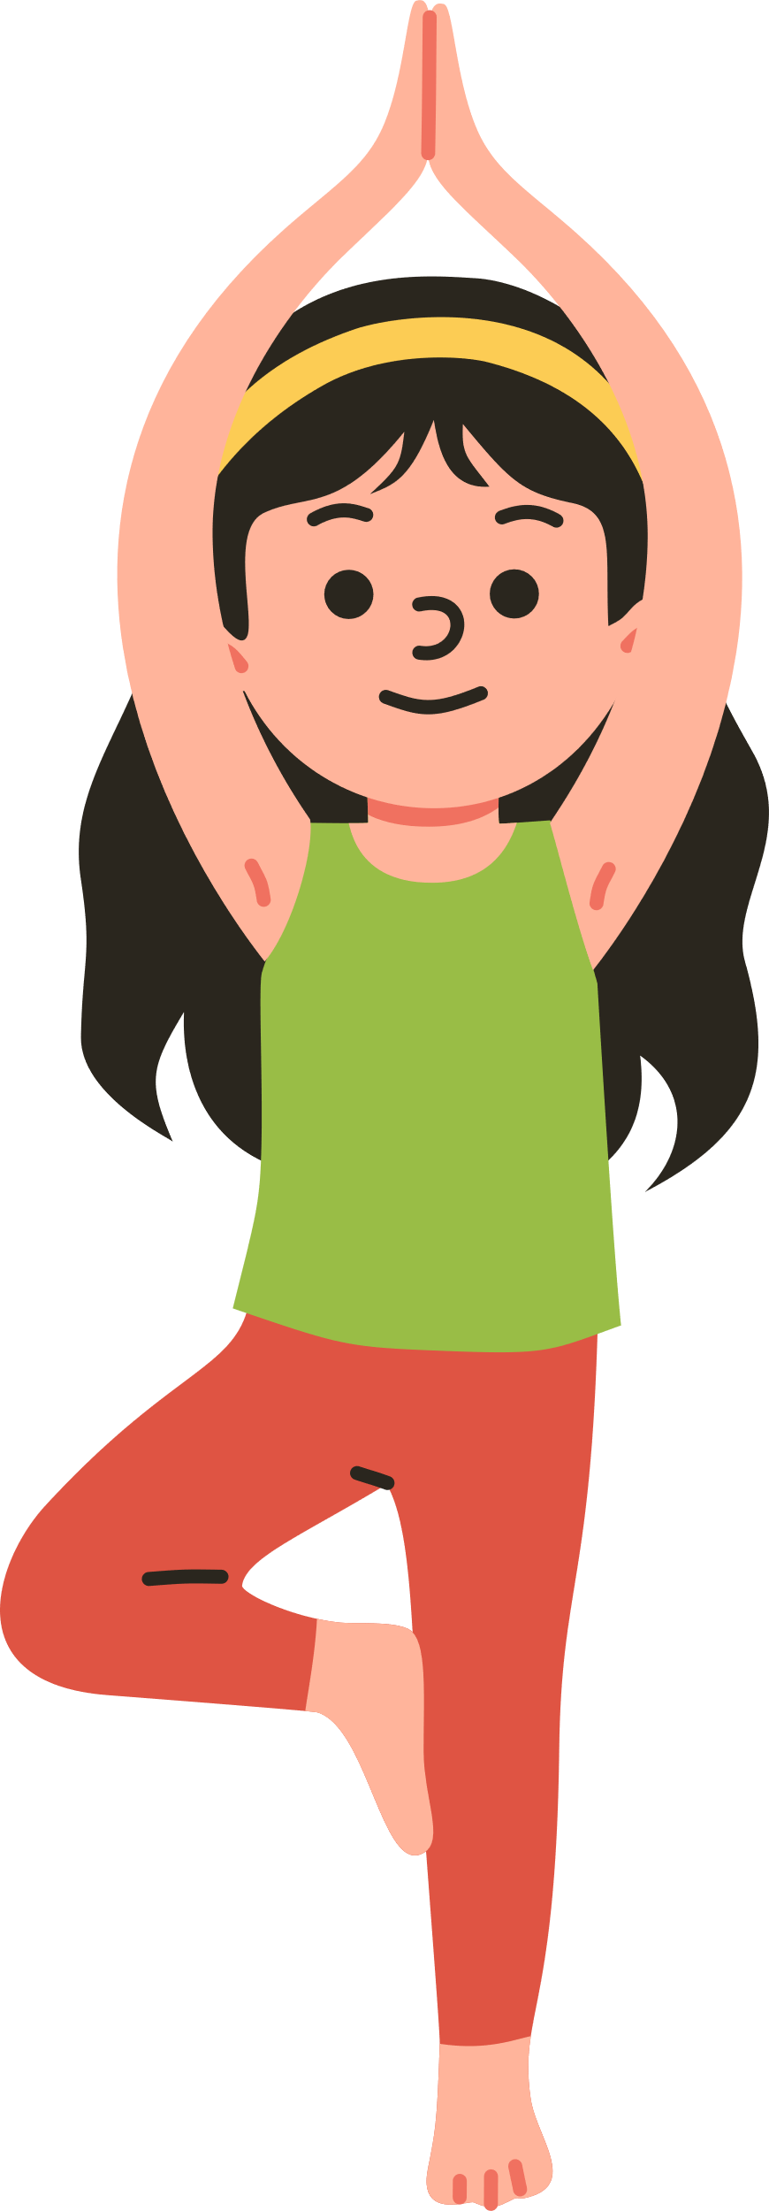

Câu 4: Chiếc thuyền
K
H

Slide 6

Câu 5: Máy bay
A
ô

